Slide 1
POTPORA RAZVOJU MALIH POLJOPRIVREDNIH GOSPODARSTAVA (Podmjera 6.3.) – KNJIGOVODSTVENO POREZNI ASPEKT
mr. sc. MILJENKA CUTVARIĆ
urednica savjetnica, HZRIFD
mcutvaric@rif.hr

Slide 2
Organizacijski oblici poljoprivrednih proizvođača
Zakon o poljoprivredi - NN br. 30/15. - članak 2
  → Poljoprivrednik je fizička ili pravna osoba ili skupina fizičkih ili pravnih osoba koje obavljaju poljoprivrednu djelatnost na poljoprivrednom gospodarstvu
Organizacijski oblici poljoprivrednih proizvođača:
  obiteljsko poljoprivredno gospodarstvo (OPG)
  obrt registriran za obavljanje poljoprivredne djelatnosti
  trgovačko društvo ili zadruga registrirana za obavljanje poljoprivredne djelatnosti te
  druga pravna osoba

Slide 3
OPG
OPG je fizička osoba ili skupina fizičkih osoba članova zajedničkog kućanstva, koje obavljaju poljoprivrednu djelatnost na poljoprivrednom gospodarstvu koristeći se vlastitim ili unajmljenim proizvodnim jedinicama
na OPG-u se mogu obavljati i dopunske djelatnosti koje su povezane s poljoprivredom
koje se dopunske djelatnosti mogu obavljati na OPG-u propisano Pravilnikom o dopunskim djelatnostima na OPG-u (Nar. nov. 76/14.) – očekuje se donošenje novog Pravilnika

Slide 4
Kada se OPG mora prijaviti u registar poreznih obveznika
fizička osoba koja obavlja djelatnost poljoprivrede i šumarstva, mora se prijaviti u registar poreznih obveznika u Poreznoj upravi (RPO) ako po osnovi obavljanja djelatnosti poljoprivrede i šumarstva ostvari ukupan godišnji primitak veći od 35% iznosa propisanog za obvezni ulazak u sustav PDV-a
obveza prijave u RPO
  → ako OPG ostvari godišnji primitak veći od 80.500 kn (230.000 kn x 35%)
obveza prijave u registar obveznika PDV-a
  → vrijednost ukupnih isporuka (bez obzira jesu li naplaćene) u prethodnoj godini iznad 230.000 kn – obveza upisa od 1.1.sljedeće godine

Slide 5
Plaćanje poreza na dohodak i poslovne knjige
→ do određenog iznosa primitaka – mogućnost biranja načina plaćanja poreza na dohodak
primici :
  do 80.500 nije obveznik poreza na dohodak
  od 80.501 do 149.500 može porez na dohodak plaćati u paušalnom iznosu
    vodi evidenciju samo na Obrascu KPR (Knjiga prometa – upisuje sav promet, gotovinski i negotovinski, dnevno ažurno)
  iznad 149.500 dohodak utvrđuje temeljem podataka iz poslovnih knjiga
    knjige: KPI, Obrazac DI, Obrazac TO, Knjiga prometa za naplatu u gotovini
  iznad 230.000 obvezan ulazak u sustav PDV-a od 1.1. sljedeće godine
    još i Knjige U-RA i I-RA i druge PDV evidencije
    ________________________________________________________________
OPG, bez obzira je li obveznik poreza na dohodak i koje knjige vodi prema poreznim propisima obvezno vodi i
  Obrazac evidencije o prodaji VPP (prema Pravilniku o prodaji VPP na OPG-u)

Slide 6
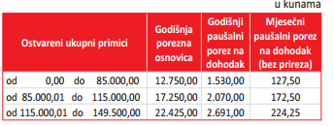
Godišnji paušalni porez na dohodak – tri razine
godišnja porezna osnovica (primici – 85% porezno priznati izdaci)
  85.000 – 72.250 (85%) = 12.750 x 12% = 1.530,00 (uvećano za prirez) : broj mjeseci poslovanja
  115.000 – 97.750 (85%) = 17.250 x 12% = 2.070,00 (uvećano za prirez) : broj mjeseci poslovanja
  :149.500 - 127.075 (85%) = 22.425 x 12% = 2.691,00 (uvećano za prirez) : broj mjeseci poslovanja

Slide 7
Godišnji paušalni porez na dohodak utvrđuje PU rješenjem
Plaća se tromjesečno – do posljednjeg dana svakog tromjesečja
Smanjenje paušalnog poreza
  25% godišnjeg paušalnog poreza – za djelatnost na potpomognutom području I. skupine i području Grada Vukovara te otocima prve skupine
  50%godišnjeg paušalnog poreza- za djelatnost na potpomognutom području II skupine

Slide 8
Godišnji porez na dohodak – poslovne knjige
GODIŠNJA POREZNA OSNOVICA ZA 2016.G. | STOPA
ostvareni dohodak do 26.400,00 kn | 12% + prirez
od 26.400,00 do 158.400 (tj. na razliku od 132.000,00) | 25% + prirez
na dohodak iznad 158.400,00 | 40% + prirez

Slide 9
Početak/prestanak samostalne djelatnosti tijekom poreznog razdoblja (godine)
godišnji paušalni dohodak utvrđuje se razmjerno broju mjeseci obavljanja djelatnosti
mjesečni paušalni porez na dohodak = godišnja porezna osnovica pomnoži se stopom 12%, te podijeli s brojem mjeseci poreznog razdoblja kalendarske godine (12 mjeseci ili manje) u kojima se obavlja djelatnost
broj mjeseci obavljanja djelatnosti – u korist poreznog obveznika
npr. početak obavljanja djelatnosti (upis OPG-a) 10.svibnja. → kao broj mjeseci uračunava se razdoblje od lipnja mjeseca

Slide 10
OPG OBVEZNIK POREZ NA DOBIT
Dobrovoljno ili po obvezno
OPG obveznik poreza na dobit po sili Zakona (čl. 2. Zakona o porezu na dobit):
1. ako je u prethodnom poreznom razdoblju ostvario ukupni primitak veći od 3.000.000,00 kn, ili
2. ako ispunjava dva od sljedeća tri uvjeta:
– u prethodnom poreznom razdoblju ostvario je dohodak veći od 400.000,00 kn
– ima dugotrajnu imovinu u vrijednosti većoj od 2.000.000,00 kn
– u prethodnom poreznom razdoblju prosječno zapošljava više od 15 radnika

Slide 11
Obvezno mirovinsko osiguranje poljoprivrednika
Obvezno su osigurane osobe koje obavljaju poljoprivrednu i šumarsku djelatnost kao jedino ili glavno zanimanje, a upisane su u upisnik OPG-a u svojstvu nositelja ili člana OPG-a, odnosno šumoposjednika i člana njegova obiteljskog domaćinstva (Čl. 11. Zakona o mirovinskom osiguranju, NN 157/13.- 93/15.)
Smatra se da ne obavljaju poljoprivrednu i šumarsku djelatnost kao jedino ili glavno zanimanje :
ako su obvezno osigurane po drugoj osnovi, ili
ako su na redovitom školovanju, ili
ako su starije od 65 godina života, ili
ako su korisnici mirovine (osim korisnika invalidske mirovine zbog djelomičnog gubitka radne sposobnosti te korisnika invalidske mirovine zbog profesionalne nesposobnosti).

Slide 12
OBVEZA PLAĆANJA DOPRINOSA OVISI O STATUSU POLJOPRIVREDNIKA
ako se djelatnost poljoprivrede obavlja kao jedina ili glavna djelatnost
  poljoprivrednik je obvezno osiguran kao poljoprivrednik
2. ako se djelatnost poljoprivrede obavlja uz radni odnos, uz školovanje ili uz mirovinu
  osiguranje po osnovu druge djelatnosti

Slide 13
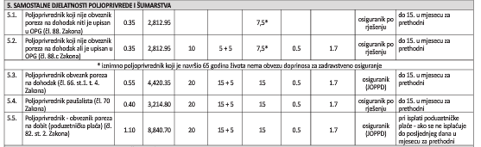
doprinosi poljoprivrednika – poljoprivreda kao jedina ili glavna djelatnost

Slide 14
MJESEČNI IZDATAK ZA DOPRINOSE
POLJOPRIVREDNIK | Mjesečna osnovica za 2016.g. | Mjesečna obveza za doprinose (20%,15%,05%1,7%)
obveznik poreza na dohodak koji porez utvrđuje na temelju poslovnih knjiga | 4.420,35 | 1.644,37
obveznik poreza na dobit koji vodi dvojno knjigovodstvo prema Z. o računovodstvu | 8.840,70 | 3.288,74

Slide 15
POLJOPRIVREDA KAO DRUGA DJELATNOST
ako poljoprivrednik obavljanje djelatnost poljoprivrede a osiguran je po drugoj osnovi:
  po osnovi radnog odnosa
  obrta ili slobodnog zanimanja
  → Obveznik je plaćanja doprinosa po osnovu druge djelatnosti

Slide 16
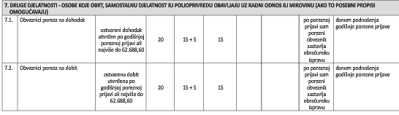
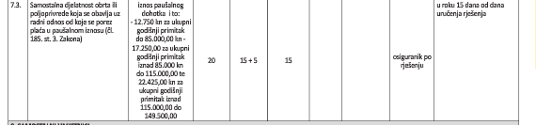
Djelatnost poljoprivrede uz radni odnos (druga djelatnost)

Slide 17
Mirovanje obveze plaćanja doprinosa
→ poljoprivrednik nije obvezan plaćati doprinose za razdoblje:
kada koristi bolovanje preko 42 kalendarska dana tj. od 43. dana, komplikacije u trudnoći i ozljeda na radu od prvoga dana, rodiljni i roditeljski dopust i dr.)
Obveza doprinosa miruje i u slučaju kad osiguranik ne ostvaruje pravo na naknadu plaće jer nije podmirio obvezu doprinosa

Slide 18
Obrazac JOPPD
Poljoprivrednici koji porez utvrđuju temeljem poslovnih knjiga za obračunane doprinose podnose Obrazac JOPPD :
na dan plaćanja doprinosa ili sljedeći radni dan - ukoliko je plaćanje izvršeno prije dospijeća,
na dan dospijeća doprinosa ili sljedeći radni dan – ukoliko je plaćanje izvršeno točno na dan dospijeća i ukoliko doprinosi nisu plaćeni na dan dospijeća (dospijeće do 15. u mj. za prethodni)
Obrazac JOPPD – dostavlja se i za razdoblje u kojemu miruje obveza plaćanja doprinosa

Slide 19
POLJOPRIVREDNICI KOJI NE PLAĆAJU DOPRINOSE

Slide 20
POLJOPRIVREDNICI KORISNICI MIROVINE
Doprinose NE PLAĆAJU umirovljenici koji su korisnici:
1. starosne mirovine
2. prijevremene starosne mirovine
3. invalidske mirovine zbog opće nesposobnosti odnosno potpunog gubitka radne sposobnosti
(Napomena: Ove osobe su oslobođene obveze doprinosa neovisno o tome jesu li za djelatnost poljoprivrede porezni obveznici ili nisu, te neovisno o vrsti poreza kojega plaćaju)
Umirovljenici koji su korisnici invalidske mirovine zbog profesionalne nesposobnosti odnosno zbog djelomičnog gubitka radne sposobnosti plaćaju doprinose

Slide 21
POLJOPRIVREDNICI - UČENICI ILI STUDENTI
UVJETNO OSLOBOĐENJE: Učenici i studenti koji se redovito školuju, te uz redovno školovanje obavljaju djelatnost poljoprivrede, ali obavljanjem djelatnosti poljoprivrede (tj. upisom u upisnik OPG-a) ne stječu status osiguranika i ne plaćaju obvezne doprinose.
No, ako je opseg poslovnih aktivnosti takav da je učenik/student od djelatnosti poljoprivrede porezni obveznik (porez na dohodak u paušalnom iznosu, porez na dohodak na temelju poslovnih knjiga, porez na dobit), tada je obveznik plaćanja doprinosa.

Slide 22
POLJOPRIVREDNICI - PRIJAVLJENI NA ZAVODU ZA ZAPOŠLJAVANJE KAO NEZAPOSLENE OSOBE
Ne uspostavljaju status osiguranika uz kumulativno ispunjenje dva uvjeta:
nisu upisani u OPG
od djelatnosti poljoprivrede nisu porezni obveznici

Slide 23
OSOBE KOJE SU UPISANE KAO ČLANOVI OPG-A

Slide 24
ČLANOVI OPG-a UPISANI U UPISNIK
UPISAN U UPISNIK, ALI NIJE U RADNOM ODNOSU KOD NOSITELJA OPG-a
nema obveze plaćanja doprinosa ako je član OPG-a:
umirovljenik
osoba na redovnom školovanju (učenik ili i student)
osiguran po drugoj osnovi, npr. negdje je zaposlen
Obvezni doprinosi plaćaju se ako je član OPG-a:
- nezaposlen – rješenje o obvezi doprinosa na osnovicu za poljoprivrednika koji nije porezni obveznik; obveza plaćanja doprinosa po nižim stopama
članovi OPG-a upisani u upisnik mogu s nositeljem OPG-a sklopiti ugovor o radu
- smatra se radnikom zaposlenim u kućanstvu; svi doprinosi iz radnog odnosa (izvještavanje kao za radnika zaposlenog u kućanstvu)

Slide 25
Prodaja vlastitih poljoprivredni proizvoda opg-a

Slide 26
Prodaja VPP OPG-a
poljoprivredni proizvodi definirani čl. 2. st. 9. i 10. Zakona o poljoprivredi
PP jesu proizvodi:
  bilinogojstva
  stočarstva te
  proizvodi prvog stupnja njihove prerade
Poljoprivredni proizvodi – popis Prilog 1, Ugovora o funkcioniranju EU
Prerađeni poljoprivredni proizvodi
  proizvodi dobiveni preradom poljoprivrednih proizvoda navedenih u Prilogu 1.
  Popis prerađenih poljoprivrednih proizvoda naveden je u Prilogu II. Uredbe (EU) br. 510/2014 Europskog parlamenta i Vijeća od 16. travnja 2014. o utvrđivanju trgovinskih aranžmana primjenjivih na određenu robu dobivenu preradom poljoprivrednih proizvoda i stavljanju izvan snage uredaba Vijeća (EZ) br. 1216/2009 i (EZ) br. 614/2009.

Slide 27
OPG može vlastite poljoprivredne proizvode prodavati na tržištu (krajnjim potrošačima, pravni osobama – otkupljivačima) samo ako je upisano u Upisnik poljoprivrednika
prodaja vlastitih poljoprivrednih proizvoda (u nastavku VPP) te mogućnost obavljanja dopunske djelatnosti na OPG-u uređena je Zakonom o poljoprivredi

Slide 28
Prodaja VPP OPG-a
OPG VPP može prodavati:
  izravno krajnjim potrošačima ili
  pravnim osobama te fizičkim osobama s registriranom djelatnošću koji poljoprivredne proizvode kupuju za preradu ili daljnju prodaju (otkupljivači)
VPP na tržištu može prodavati samo OPG upisano u Upisnik poljoprivrednika (sukladno čl. 69. Zakona o poljoprivredi)

Slide 29
način i uvjete prodaje VPP te način vođenja evidencije o proizvodnji i prodaji propisano je Pravilnikom o prodaji VPP proizvedenih na OPG-u (NN 75/14 i 82/14.)

Slide 30
Evidencija o prodaji VPP
propisano Pravilnikom o prodaji vlastitih poljoprivrednih proizvoda proizvedenih na OPG-u
obveznici vođenja svi OPG (bez obzira vode li ili ne evidenciju prema poreznim propisima)
evidenciju o prodaji – OPG dužno čuvati najmanje jednu godinu

Slide 31
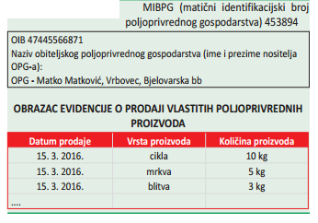
Evidencija o prodaji vlastitih poljop. proizvoda

Slide 32
prodaja VPP na malo (krajnjim potrošačima) može se obavljati
  na vlastitom OPG-u
  na tržnicama na malo
  izravnom prodajom na malo izvan prodavaonica (na štandovima i klupama, sajmovima, izložbama, putem automata, pokretna prodaja i dostava do potrošača, prodaja na daljinu – putem interneta, telefona, kataloga i sl.)
prodaja VPP na veliko (kupcima za djelatnost – kupci otkupljivači)
  neposredno na OPG-u
  na mjestima organiziranog otkupa ili
  na tržnicama na veliko
mora se osigurati evidencija sukladno poreznim propisima, a što ovisi o poreznom statusu OPG-a

Slide 33
prodaja vlastitih polj.proiz. – računi i fiskalizacija
Prodaja VPP | OPG nije obveznik poreza na dohodak | OPG – paušalista | OPG – vodi poslovne knjige
PRAVNIM OSOBAMA (PODAJA NA VELIKO) | nema obveze izdavanja računa kupac sam izdaje otkupni blok ili skladišnu primku isplata u gotovini bez ograničenja OPG evidentira u evidenciji o prodaji VPP | obveza izdavanja računa (sadržaj propisan čl. 79 ZPDV-u) isplata – obvezno na žiro-račun fiskalizacija – NE, ali samo za prodaju na tržnicama i otvorenim prostorima (čl. 5. ZFPG) | obveza izdavanja računa (sadržaj propisan čl. 79 ZPDV-u) isplata - obvezno na žiro r. fiskalizacija – ne za prodaju na tržnicama i otvorenim prostorima (čl. 5. ZFPG
KRAJNJIM POTROŠAČIMA (PRODAJA NA MALO) | nema obveze izdavanja računa (čl. 54b OPZ-a) mora imati evidenciju o ostvarenim primicima | -nema obveze izdavanja računa (čl. 54.b OPZ-a) - evidentira promet u Knjizi prometa | nema obveze izdavanja računa (čl. 54.b OPZ-a) evidentira promete u Knjizi prometa i KPI

Slide 34
sadržaj računa
OPG obveznik poreza na dohodak(paušalista ili vodi poslovne knjige)
propisano Zakonom o PDV-u (čl. 79)
ako nije u sustavu PDV-a, napomena na računu „oslobođeno PDV-a temeljem čl. 90. Zakona o PDV-u”

Slide 35
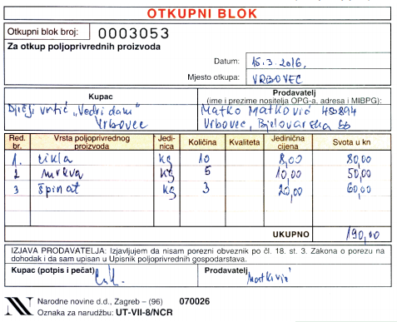
Primjer otkupni blok

Slide 36
Hvala na pozornosti!

